Slide 1
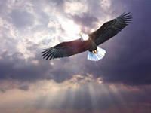
Особенности полета птиц.
Презентацию подготовили ученики 7 «А» класса гимназии №1591 Панкратов Максим, Чернавин Марк, Багдасарян Валерия.

Slide 2
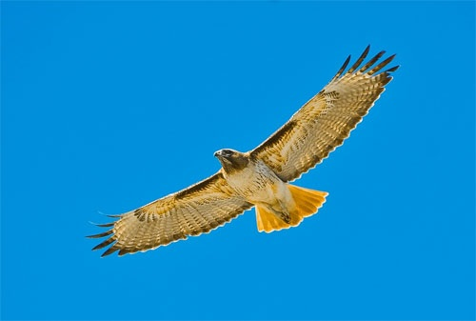
Полёт — основной способ передвижения большинства видов птиц, помогающий им искать пищу, мигрировать и спасаться от хищников. Полёт является наиболее специфической формой передвижения птиц, определившей основные черты организации этого класса. Способность птиц к полёту вызвала ряд адаптаций для обеспечения полёта, взлёта и посадки, ориентирования в пространстве и навигации.

Slide 3
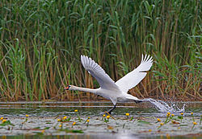
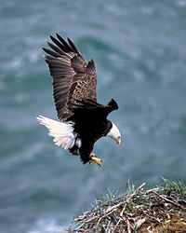
Этапы полёта
Основные элементы полета: взлет, полет, посадка.

Slide 4
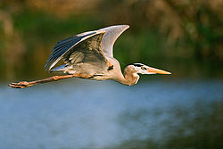
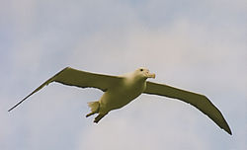
Типы полёта
Полёт птиц принято разделять на два основных типа:
-активный, или машущий
-пассивный, или парящий
Птицы обычно используют не один тип полёта, а комбинируют их. За взмахами крыльев следуют фазы, когда крыло не совершает движений: это скользящий полёт, или парение. Такой полёт характерен преимущественно для птиц средних и крупных размеров, с достаточной массой тела.
Слаборазвитая мускулатура крыла наблюдается у птиц с большой поверхностью крыла, преимущественно использующих парящий полёт. Развитой сильной мускулатурой, наоборот, обладают птицы с небольшой поверхностью крыла

Slide 5
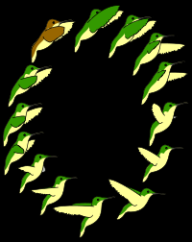
Зависание на месте
Зависание на месте относительно окружающего воздуха является сложной задачей. Большинство птиц или совсем неспособны к нему или способны лишь на протяжении очень незначительного промежутка времени. Фактически колибри являются единственной группой птиц, приспособленных к этому, при этом их масса тела варьируется между 2 и 8 г.

Slide 6
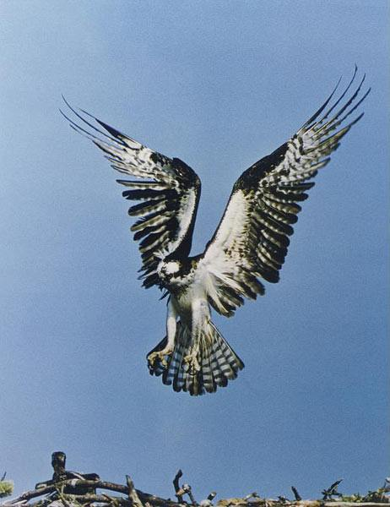
Маневрирование и скорость полёта
Маневрирование во время полёта достигается за счёт изменения результирующей сил тяжести и аэродинамической силы крыла. Большое значение для скорости полёта птиц имеет попутный ветер, который способствует увеличению скорости полёта.

Slide 7
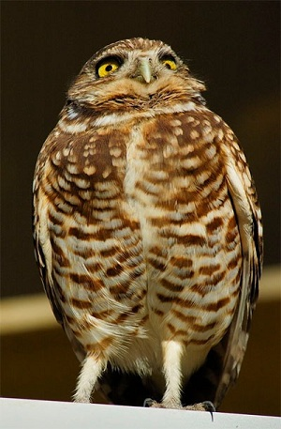
СПАСИБО ЗА ВНИМАНИЕ!!!

